Slide 1
Telegram-бот для перевода текста AutoTranslatorRUS
Выполнил: студент 3 курса Черных А. В.
Руководитель: А. А. Вахтин, доцент
Воронеж 2024

Slide 2
Введение
Увеличение потребности в многоязычной коммуникации
Неудобство переключения между платформами для перевода
Разработка Telegram-бота для автоматического перевода текстов

Slide 3
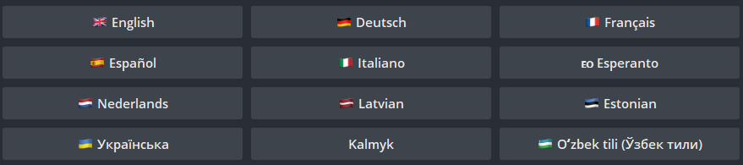
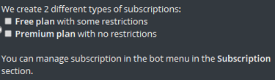
Обзор аналогов
Multitran bot
Translation Chatbot

Slide 4
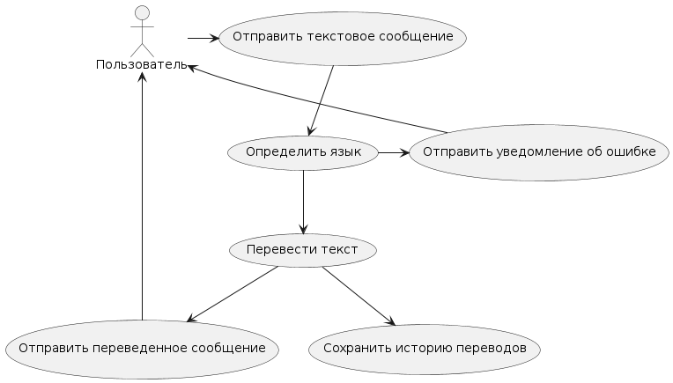
Use-case

Slide 5
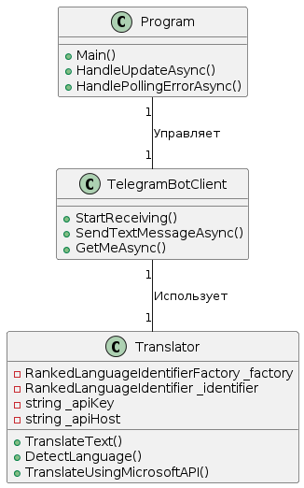
Диаграмма классов

Slide 6
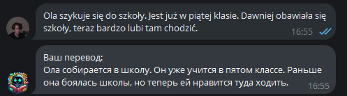
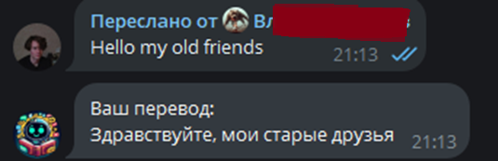
Пример работы

Slide 7
Средства реализации
OC: Windows 11
ЯП: C#
Библиотеки: Telegram.bot, NTextCat, Microsoft Translator API
Платформа: .Net Core
Среда разработки: Visual Studio, Rider, GitHub

Slide 8
Заключение
Разработка Telegram-бота для автоматического перевода текстов
Тестирование бота проведено успешно
Направления для дальнейшего улучшения: Добавление бота для публичных чатов, автоматический перевод постов из телеграм-каналов

Slide 9
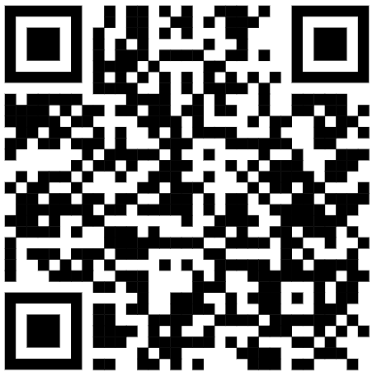
GitHub

